Slide 1
Audit Carrefour
Magasin: Lafayette
Dr Hatem KARAA
Le 17 août 2017

Slide 2
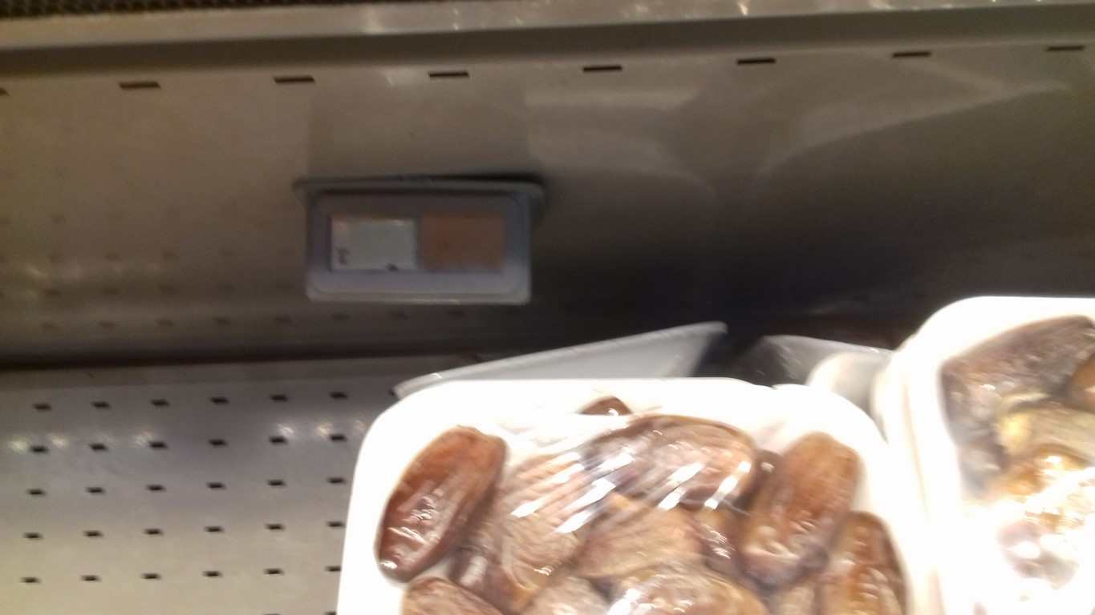
Rayon fruits et légumes: Afficheur de température du meuble dattes est non fonctionnel.

Slide 3
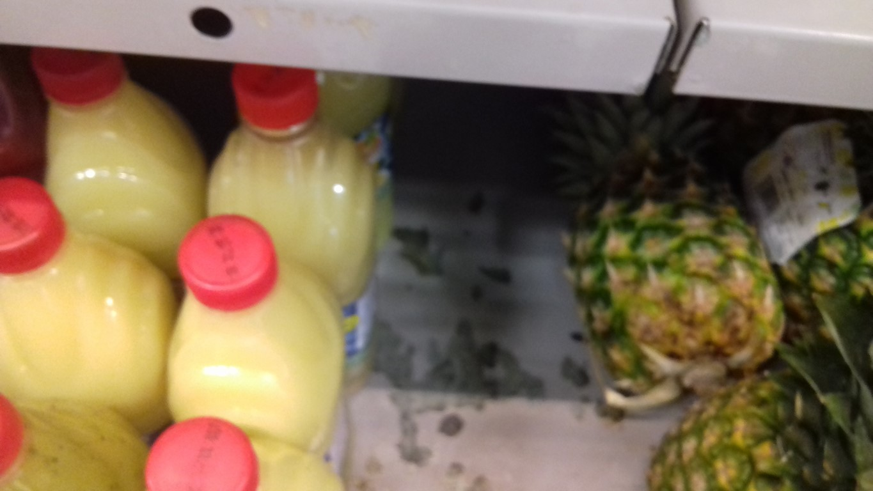
Rayon fruits et légumes: Surface écaillée de l’élément de présentation des jus frais.

Slide 4
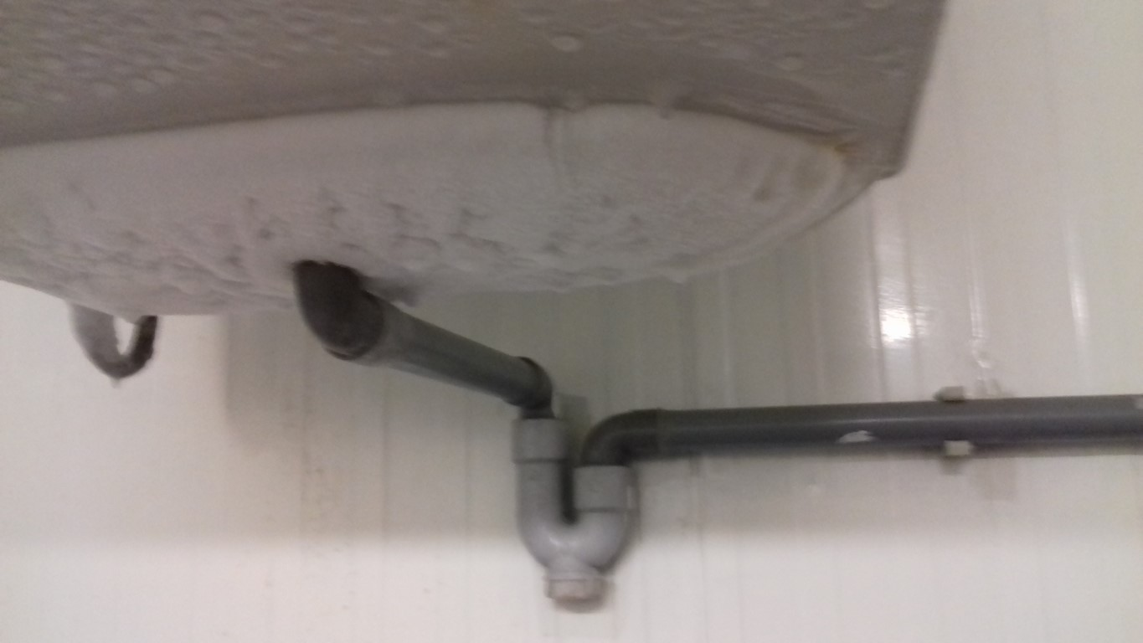
Traiteur: excès de givre au niveau évaporateur de la chambre froide positive.

Slide 5
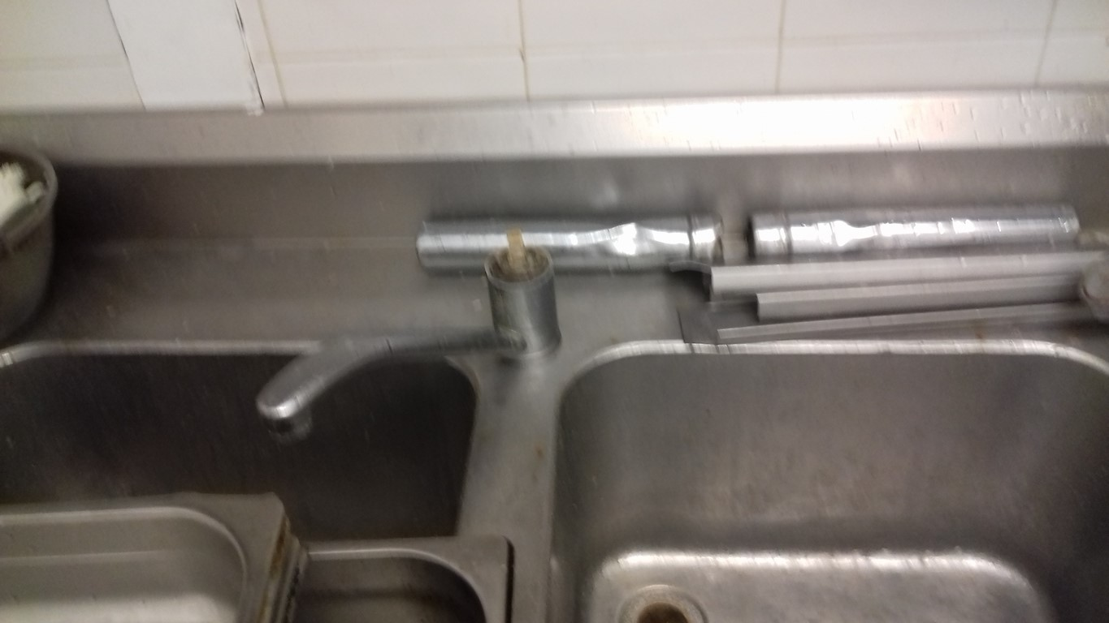
Boucherie: Plonge non fonctionnelle.

Slide 6
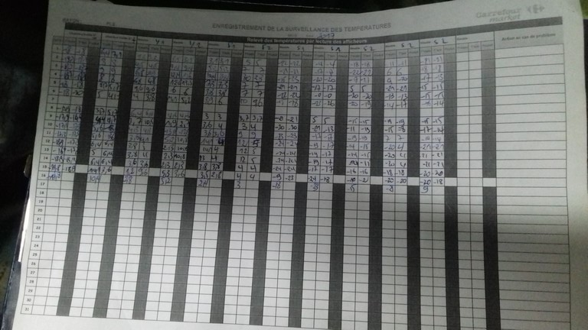
Rayon PLS: Le suivi des températures de stockage est irrégulier.
La vérification de la température à cœur d’un produit au linéaire n’est pas réalisée.

Slide 7
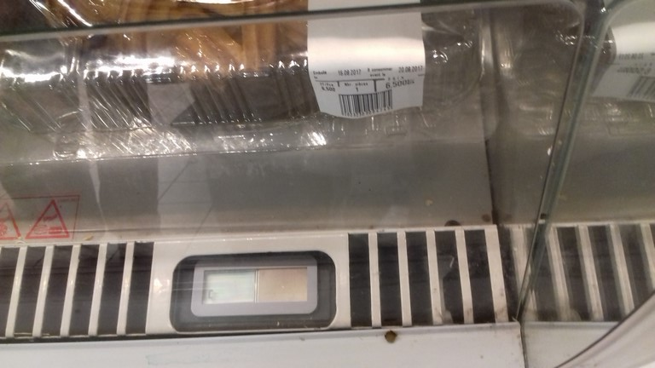
Boulangerie/Pâtisserie : Afficheur du meuble non fonctionnel.

Slide 8
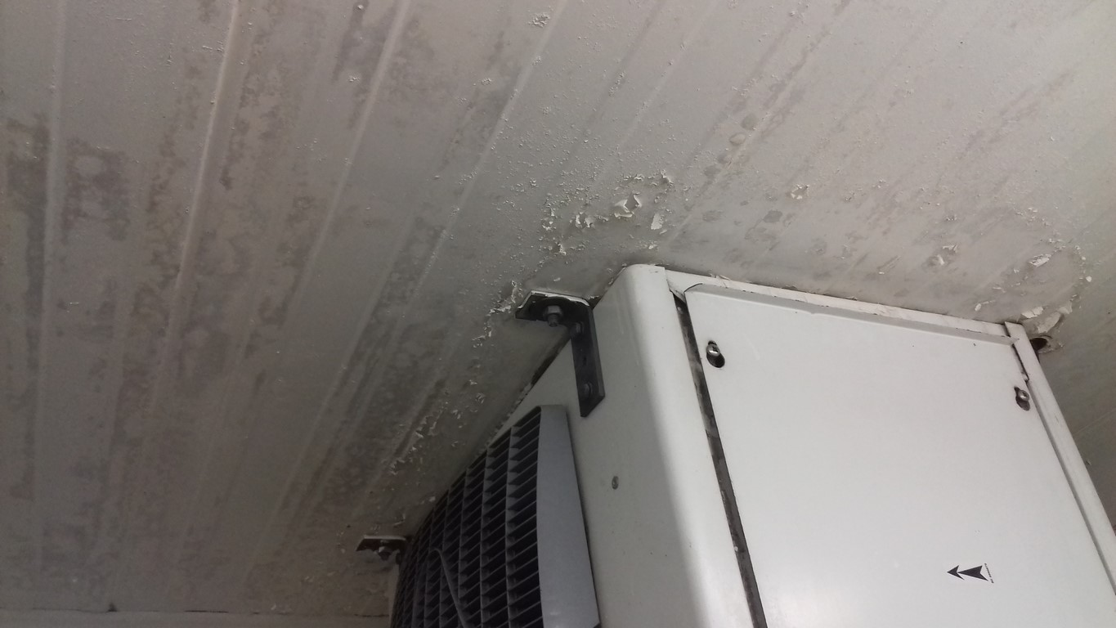
Boulangerie/Pâtisserie : la peinture du plafond de la chambre froide est écaillée.

Slide 9
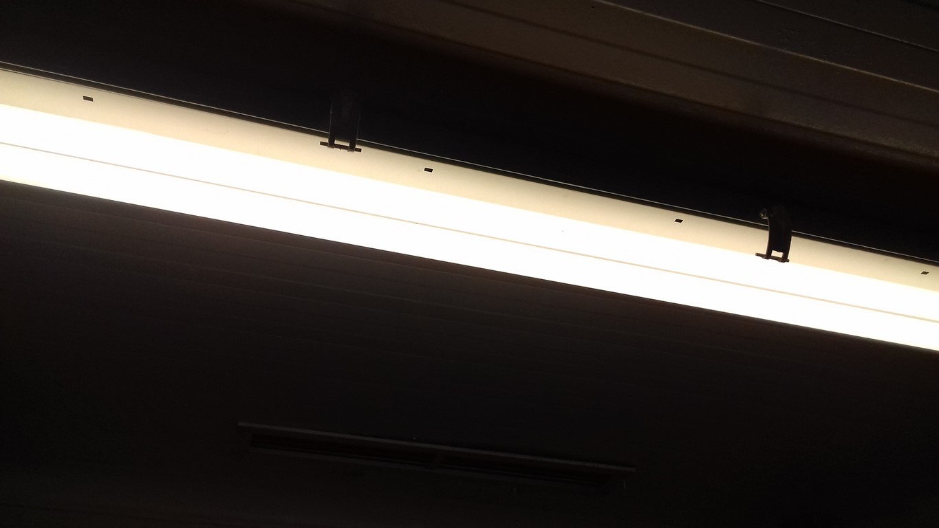
Boulangerie/Pâtisserie : Système d’éclairage non protégé.

